Slide 1

Программирование Систем SIMATIC S7 В STEP 7 V5.X
Доклад
Базовый уровень
Худойбердиев М.А

Slide 2
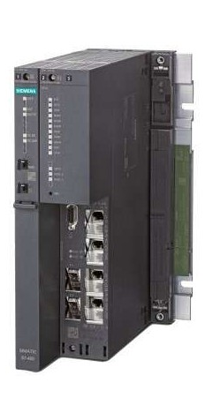
Модульные программируемые контроллеры Siemens SIMATIC S7-400
Модульные программируемые контроллеры Siemens SIMATIC S7-400 представляют собой серию автоматизационных устройств, предназначенных для управления и мониторинга различными процессами и систеvмами в промышленности. Эти контроллеры обеспечивают надежное и гибкое управление производственными процессами, позволяя автоматизировать различные задачи в промышленных объектах.

Slide 3
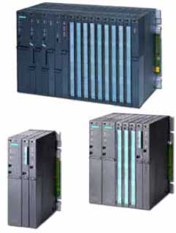
Семейство контроллеров SIMATIC S7-400 предлагает несколько модификаций и конфигураций, чтобы удовлетворить разнообразные потребности в промышленной автоматизации.
SIMATIC S7-400
Мощные программируемые котроллеры для построения систем управления средней и высокой степени сложности.
Решение практически любых задач управления.
Широкий спектр модулей и широкая гамма центральных процессоров для максимальной адаптации к требованиям решаемой задачи.
Высокая гибкость, обеспечиваемая простотой использования систем распределенного ввода-вывода и мощными коммуникационными возможностями.
Удобство обслуживания, работа с естественным охлаждением.
Гибкие возможности расширения по мере развития объекта управления

Slide 4
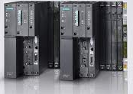
Семейство контроллеров SIMATIC S7-400 предлагает несколько модификаций и конфигураций, чтобы удовлетворить разнообразные потребности в промышленной автоматизации.
SIMATIC S7-400H
Программируемые контроллеры с резервированной структурой, обеспечивающие высокую надежность функционирования системы управления.
Резервирование всех основных функций на уровне операционной системы центральных процессоров.
Высокий коэффициент готовности, обеспечиваемый применением переключаемых конфигураций системы ввода-вывода.
Возможность использования стандартных конфигураций систем ввода-вывода.
Горячее резервирование: автоматическое безударное переключение на резервный блок в случае отказа ведущего бока.

Slide 5
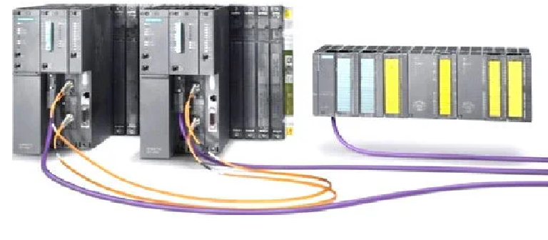
Семейство контроллеров SIMATIC S7-400 предлагает несколько модификаций и конфигураций, чтобы удовлетворить разнообразные потребности в промышленной автоматизации.
SIMATIC S7-400F/FH
Построение систем автоматики безопасности и противоаварийной защиты (систем ПАЗ).
Использование обычных или резервированных структур ввода-вывода, повышающих надежность функционирования системы управления.
Снижение затрат на монтаж цепей ввода-вывода автоматики безопасности. Применение высоко надежной связи через PROFIBUS DP или PROFINET IO с использованием профиля PROFISafe.
Использование базовых компонентов S7-400H, станций распределенного ввода-вывода ET 200M с F-модулями, а также станций ET 200S PROFIsafe, ET 200pro PROFIsafe, ET 200eco PROFIsafe.
Возможность применения смешанных структур ввода-вывода, включающих в свой состав стандартные модули, F-модули и модули

Slide 6
S7-400: Конструкция CPU

